Slide 1
Неоднозначность в языке: метафора и метонимия
Даша Рыжова
daria.ryzhova@mail.ru
+7-915-286-74-76

Slide 2
План
Введение: неоднозначность как свойство языка
Метафора
Традиционный vs. когнитивный взгляд
Обсуждение статьи по метафоре
Метонимия
Традиционный vs. когнитивный взгляд
Обсуждение статьи по метонимии
Ресурсы: БД семантических сдвигов

Slide 3
План
Введение: неоднозначность как свойство языка
Метафора
Традиционный vs. когнитивный взгляд
Типы и свойства метафор
Обсуждение статьи по метафоре
Метонимия
Традиционный vs. когнитивный взгляд
Типы и свойства метонимий
Обсуждение статьи по метонимии
Ресурсы: БД семантических сдвигов

Slide 4
Неоднозначность в языке
Омонимия: одна форма – несколько значений
She has been to the bank and [paid for her credit].
She has been to the bank and [was watching the sunset].
Синонимия: одно значение – несколько форм
Большой, огромный, гигантский, чудовищный
Сказать, промолвить, сболтнуть, ляпнуть
Человек, лицо (пожилого возраста), индивид

Slide 5
Неоднозначность в языке
Полисемия
John saw the man with the telescope.
Сколько многозначных слов во фразе
Груша упала и закатилась за стол?

Slide 6
Неоднозначность сферы действия
Он не решил все задачи
(1) Он не решил ↓все задачи = ‘не решил ни одной’
(2) Он не ↓решил все задачи = ‘решил, но не все’
Правило смещения отрицания (Е.В. Падучева, И.М.Богуславский)

Slide 7
Логический позитивизм
Б. Рассел, Л. Витгенштейн, Г. Фреге, Р. Карнап
Метаязык науки: борьба с неоднозначностью
Формальные и искусственные языки – по возможности без неоднозначности
BUT: cf. Esperanto
Li estas en la aŭto ‘He is in the car’
Li revenis en dek minutoj ‘He will be back in ten minutes’

Slide 8
Неоднозначность в языке
Как мы выбираем нужное значение из множества возможных?
Лингвистический контекст
Экстралингвистический контекст
Жесты и мимика
Неоднозначность – не недостаток, а естественное когнитивное свойство человеческих языков.
Метафора и метонимия не усложняют, а упрощают язык.

Slide 9
Природа каламбура
Каламбур – намеренное столкновение разных значений
У воров тоже есть стремлению к добру – только к чужому

Slide 10
План
Введение: неоднозначность как свойство языка
Метафора
Традиционный vs. когнитивный взгляд
Типы и свойства метафор
Обсуждение статьи по метафоре
Метонимия
Традиционный vs. когнитивный взгляд
Типы и свойства метонимий
Обсуждение статьи по метонимии
Ресурсы: БД семантических сдвигов

Slide 11
Метафора: традиционный взгляд
Метафора – это фигура речи, наравне со сравнением, метонимией, оксюмороном, гиперболой и др.
Метафоры нужны для украшения, яркости и образности выражения мысли
Используются преимущественно в поэтике и риторике

Slide 12
Метафора с позиций исторической лингвистики
Метафора – механизм семантической эволюции:
Русск. око было вымещено существительным глаз (<‘шар’) к XVI веку, а сейчас, помимо нейтрального глаз, употребляется и сленговое шар (ср. выкатить шары)
Нем. Kopf, фр. tête ‘голова’ восходят к значению ‘горшок, кастрюля’
В фокусе внимания то, как одно значение переходит в другое, а не синхронная полисемия.

Slide 13
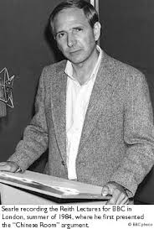
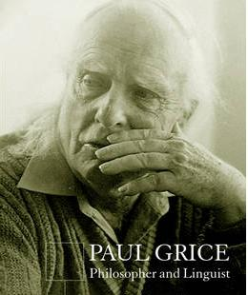
Metaphor: взгляд философов
Джон Серль (John Searle), Пол Грайс (Paul Grice)
Метафора как чисто лингвистический феномен
Фигура речи
Процесс восприятия метафоры:
убедиться, что буквальное значение не подходит
поскольку мы верим, что говорящий не хочет ввести нас в заблуждение, мы подбираем другие значения для слов, буквальное прочтение которых не дало осмысленных результатов
В таком случае метафоры не производятся автоматически, а порождаются алгоритмически в процессе речи

Slide 14
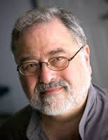
Метафора с позиций когнитивной лингвистики
Лакофф, Джонсон — Метафоры, которыми мы живем (1980)
Ре-интерпретация метафоры:
Метафоры существуют не только в риторике и поэтике
Метафора – это регулярный когнитивный феномен
Наше сознание метафорично, а язык просто это отражает
Изучая метафоры в языке, мы изучаем наше метафорическое мышление

Slide 15
Конвенциональные vs. поэтические метафоры
Поэтические («живые») метафоры – в художественных произведениях, отражают индивидуальное сознание автора.
Конвенциональные («мертвые») метафоры – в повседневной речи, не ощущаются носителями как метафоры, используются в готовом виде и не порождаются в процессе речи. С системной, лингвистической точки зрения они интереснее, поскольку отражают особенности сознания всего языкового сообщества.

Slide 16
Метафора: Cross-domain mapping
Структурирование одного домена в терминах другого
Source domain
Target domain

Slide 17
План
Введение: неоднозначность как свойство языка
Метафора
Традиционный vs. когнитивный взгляд
Обсуждение статьи по метафоре
Метонимия
Традиционный vs. когнитивный взгляд
Обсуждение статьи по метонимии
Ресурсы: БД семантических сдвигов

Slide 18
Метонимия: традиционный взгляд
Метонимия – это фигура речи, наравне со сравнением, метафорой, оксюмороном, гиперболой и др.
Весь зал аплодировал.
Это лучшие умы нашего университета.

Slide 19
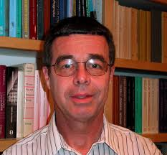

Метонимия: новый взгляд
Ronald Langacker
Метонимия – регулярный когнитивный феномен, как и метафора
Cognitive salience (когнитивная выделенность) – основной принцип
Самый распространенный тип: часть – целое
выбираем наиболее характерную черту и используем ее в качестве обозначения объекта целиком

Slide 20
Метонимия: новый взгляд
Джордж Лакофф
Метонимия, как и метафора, -- это когнитивный процесс, а не фигура речи
Metonymic concepts are part of the ordinary, everyday way we think and act as well as talk.
(Lakoff 1980: 37)

Slide 21

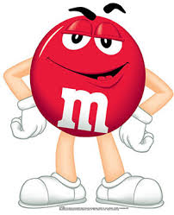


Метонимия в повседневной жизни
Буква М часто используется метонимически:

Slide 22
Метонимия vs. метафора
Metaphor and metonymy are different kinds of processes. Metaphor is principally a way of conceiving of one thing in terms of another, and its primary function is understanding. Metonymy, on the other hand, has primarily a referential function, that is, it allows us to use one entity to stand for another.
(Lakoff 1980: 36)

Slide 23
Зачем нужна метонимия?
Один объект (одна характеристика, часть объекта) более салиентная, чем другая.
Говорящий хочет сэкономить усилия и выбирает самую яркую черту, чтобы реферировать к нужному объекту.
Зал аплодировал.
Люди в зале аплодировали.
Я слушаю Бетховена.
Я слушаю музыку Бетховена.

Slide 24
Упражнение: fall (Macmillan dictionary)
to move quickly downwards from a higher position
to become lower in level, amount, or value: The temperature has been falling steadily all day.
if people fall in a war, they are killed
to hang down: Her long black hair fell over her shoulders.
if a place falls in a war, a different army takes control of it: The city is expected to fall within days.
to happen on a particular day or date: Christmas falls on a Saturday this year.
if someone’s voice falls, it becomes quieter

Slide 25
Упражнение: найдите в тексте все метафоры и метонимии
Строительство проходило под девизом «Создадим дворец для народа!», поэтому архитектура подземки отличалась монументальностью и торжественностью. Станции «Площадь Революции», «Маяковская», «Театральная» можно назвать шедеврами архитектурной мысли. Это оценили и зарубежные специалисты: в 1939-м проект «Маяковской» получил Гран-при на Всемирной выставке в Нью-Йорке.

Slide 26
План
Введение: неоднозначность как свойство языка
Метафора
Традиционный vs. когнитивный взгляд
Обсуждение статьи по метафоре
Метонимия
Традиционный vs. когнитивный взгляд
Обсуждение статьи по метонимии
Ресурсы: БД семантических сдвигов

Slide 27
Database of Cross-Linguistic Colexifications (CLICS)
Агрегатор доступных электронных словарей (словников) и баз данных
Содержит:
Набор лексических значений («концептов»)
Сведения о колексификации
Notes:
Накоплено очень много разнообразных данных, и теперь насущная задача лингвистики - научиться эти данные хранить так, чтобы ими мог пользоваться кто-то, кроме вас самих

Slide 28
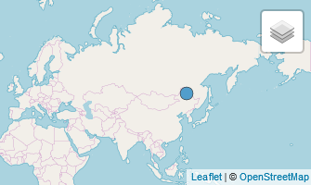
Колексификация
Два или более значений покрываются одним и тем же словом:
ср. младший брат старший брат
vs. ДИСЛЕКСИФИКАЦИЯ:
младший брат старший брат
Eng. brother, Rus. брат
ɲɪray nəkun
akɪn
Орокский язык (тунгусо-маньчжурский)

Slide 29
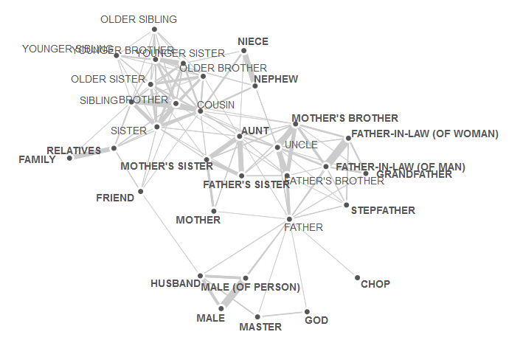
Кластер ‘older brother’

Slide 30
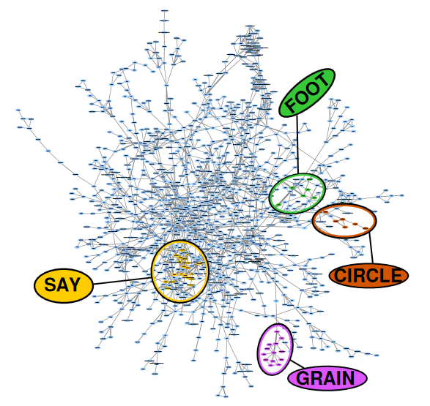
CLICS целиком

Slide 31
Набор концептов
Dataset | Concepts | Language varieties | Families
Bantu Basic Vocabulary Database | 415 | 10 | 1
Chinese Dialect Vocabularies | 700 | 18 | 1
Computational Phylogenetics and the Internal Structure of Pama-Nyungan | 338 | 170 | 1
Comparative vocabulary | 343 | 69 | 16
Intercontinental Dictionary Series | 1310 | 321 | 60
Chadic Wordlists | 428 | 67 | 3
NorthEuraLex | 940 | 170 | 21
Phylogenetic inference of the Tibeto-Burman languages | 418 | 18 | 1
Tibeto-Burman phonology and lexicon | 915 | 48 | 1
Tanzania Language Survey | 1037 | 120 | 1
Solomon Islands Languages | 315 | 111 | 5
The World Loanword Database | 1460 | 41 | 24

Slide 32
Intercontinental dictionary series
Автор идеи и руководитель проекта: Mary Ritchie Key (1924-2003), 1980-е (University of California, Irvine)
Начиная с 1998 – в сотрудничестве с Бернардом Комри (Max Planck Institute for Evolutionary Anthropology, Лейпциг, Германия)
Один из первых глобальных кросс-лингвистических проектов
Серия электронных словников, находящихся в открытом доступе
Общая база: 1310 «входов», разбитых на 22 раздела
Notes:
Глоттолог, лейпцигские конвенции, список Сводеша

Slide 33
IDS: примеры
Физический мир: sand, water, sea, island, mountain, sun, moon, wind, burn (v)...
Термины родства: boy, girl, man, woman, brother, sister, marry, marriage… + личные местоимения
Животные
Части тела
Еда и напитки
Одежда
Дом, домашняя утварь
Сельское хозяйство
Базовые действия и технологии: do / make, work, bend, cut, break, pull, stretch…
Движение
Пространственные отношения…

Slide 34
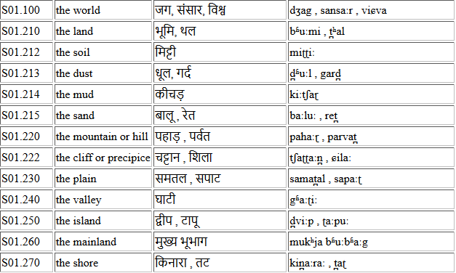
IDS: Примеры. Хинди

Slide 35
DatSemShift – каталог семантических переходов
Семантический переход - "концептуальная смежность между двумя языковыми значениями, проявляющаяся в совмещении этих значений в пределах одного «слова в широком смысле»", и реализованная в синхронии или диахронии:
синхронная полисемия: англ. to call ‘звать’ и ‘звонить по телефону’; бросать; глава.
диахроническая эволюция: ст.-шведск. boskap 'household, household goods, property' → шведск. boskap 'cattle' (CATTLE > PROPERTY)
морфологическая деривация: нем. rufen ‘звать <кого-то>’ и anrufen ‘звонить <кому-то> по телефону’;
заимствования,
когнаты: рус. место ‘место’ и польск. miasto ‘город’.

Slide 36
Ссылки
CLICS
https://clics.clld.org/
DatSemShift
https://datsemshift.ru/

